Slide 2
洪小迟，阿里云智能技术专家，目前主要从事流媒体协议相关的工作，完成了阿里云CDN点播和直播场景下QUIC协议应用的落地。

Slide 3
MPQUIC的技术探索

Slide 4
1、MPQUIC的介绍
2、MPQUIC的场景化
3、MPQUIC的5G畅想

Slide 5
MPQUIC的产生
TCP
QUIC
RFC 6824
IETF DRAFT
2013
2017
1981
2016
RFC 793
IETF DRAFT
MPTCP
MPQUIC

Slide 6
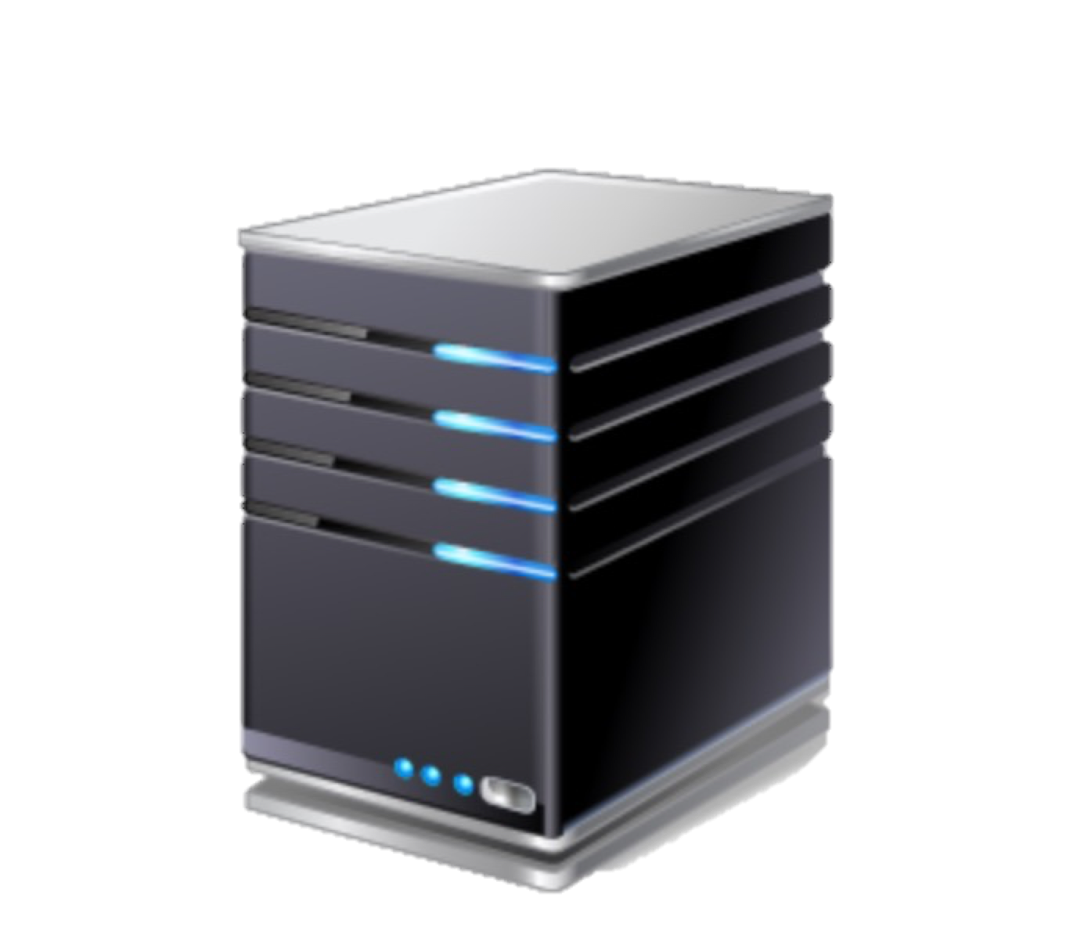
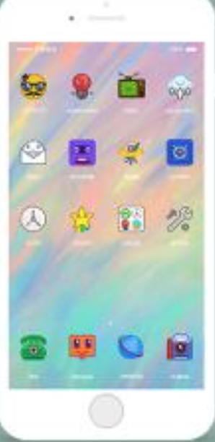



为什么使用MPQUIC
IPv4
IPv6
移动设备
多栈主机

Slide 7

为什么使用MPQUIC
移动设备
多栈主机
MPQUIC的特性
带宽聚合，同时使用WIFI网络和4G网络，扩充能使用的最大网络带宽
无缝网络切换，WIFI或4G断掉后能快速切换到另一个网络

Slide 8
MPQUIC是什么
Multipath QUIC是QUIC协议多路径方案的扩展，支持同时在多个链路通道上传输一条QUIC连接的数据。

Slide 9
MPQUIC的连接
Uniflow
Uniflow ID
Sending uniflow
Receiving uniflow
Tuple1（client:ip1,server:ip3）
CID A — Uniflow ID 0
IP1
IP3
CID C — Uniflow ID 0
client
server
Tuple2（client:ip2,server:ip4）
CID B — Uniflow ID 1
IP2
IP4
CID D — Uniflow ID 1

Slide 10
MPQUIC的数据流
服务端
客户端
服务端
省略的握手流程
DCID=A
PN=5
Frames=[STREAM(“Request(1/2)”)]
1
DCID=B
PN=1
Frames=[STREAM(“Request(2/2)”)]
2
DCID=E
PN=1
Frames=[ACK(“LargestAcked=5”)]
3
DCID=E
PN=2
Frames=[STREAM(“Response 1”)]
DCID=D
PN=1
Frames=[MPACK(UID1,LargestAck=1)]
3
STREAM(“Response 2”)]
DCID=A
PN=6
Frames=[MPACK(UID2,LargestAck=2),
MPACK(UID1,LargestAck=1)]
4
DCID=D
PN=2
Frames=[MPACK(UID1,LargestAck=1)]
STREAM(“Response 4”)]
DCID=E
PN=3
Frames=[STREAM(“Response 3”)]
省略的数据交互
省略的数据交互
WIFI
4G

Slide 11




MPQUIC的关键点
路径管理
流量调度
拥塞控制
场景化

Slide 12
MPQUIC的FEC困境
Fairness
公平性
Cost
成本
10
10
0
QUIC
MPQUIC
10
Efficiency
交互效率

Slide 13



MPQUIC的场景化
图片
短视频
动态加速
直播
下载速度
卡顿、秒开
上行加速
卡顿、延迟

Slide 14
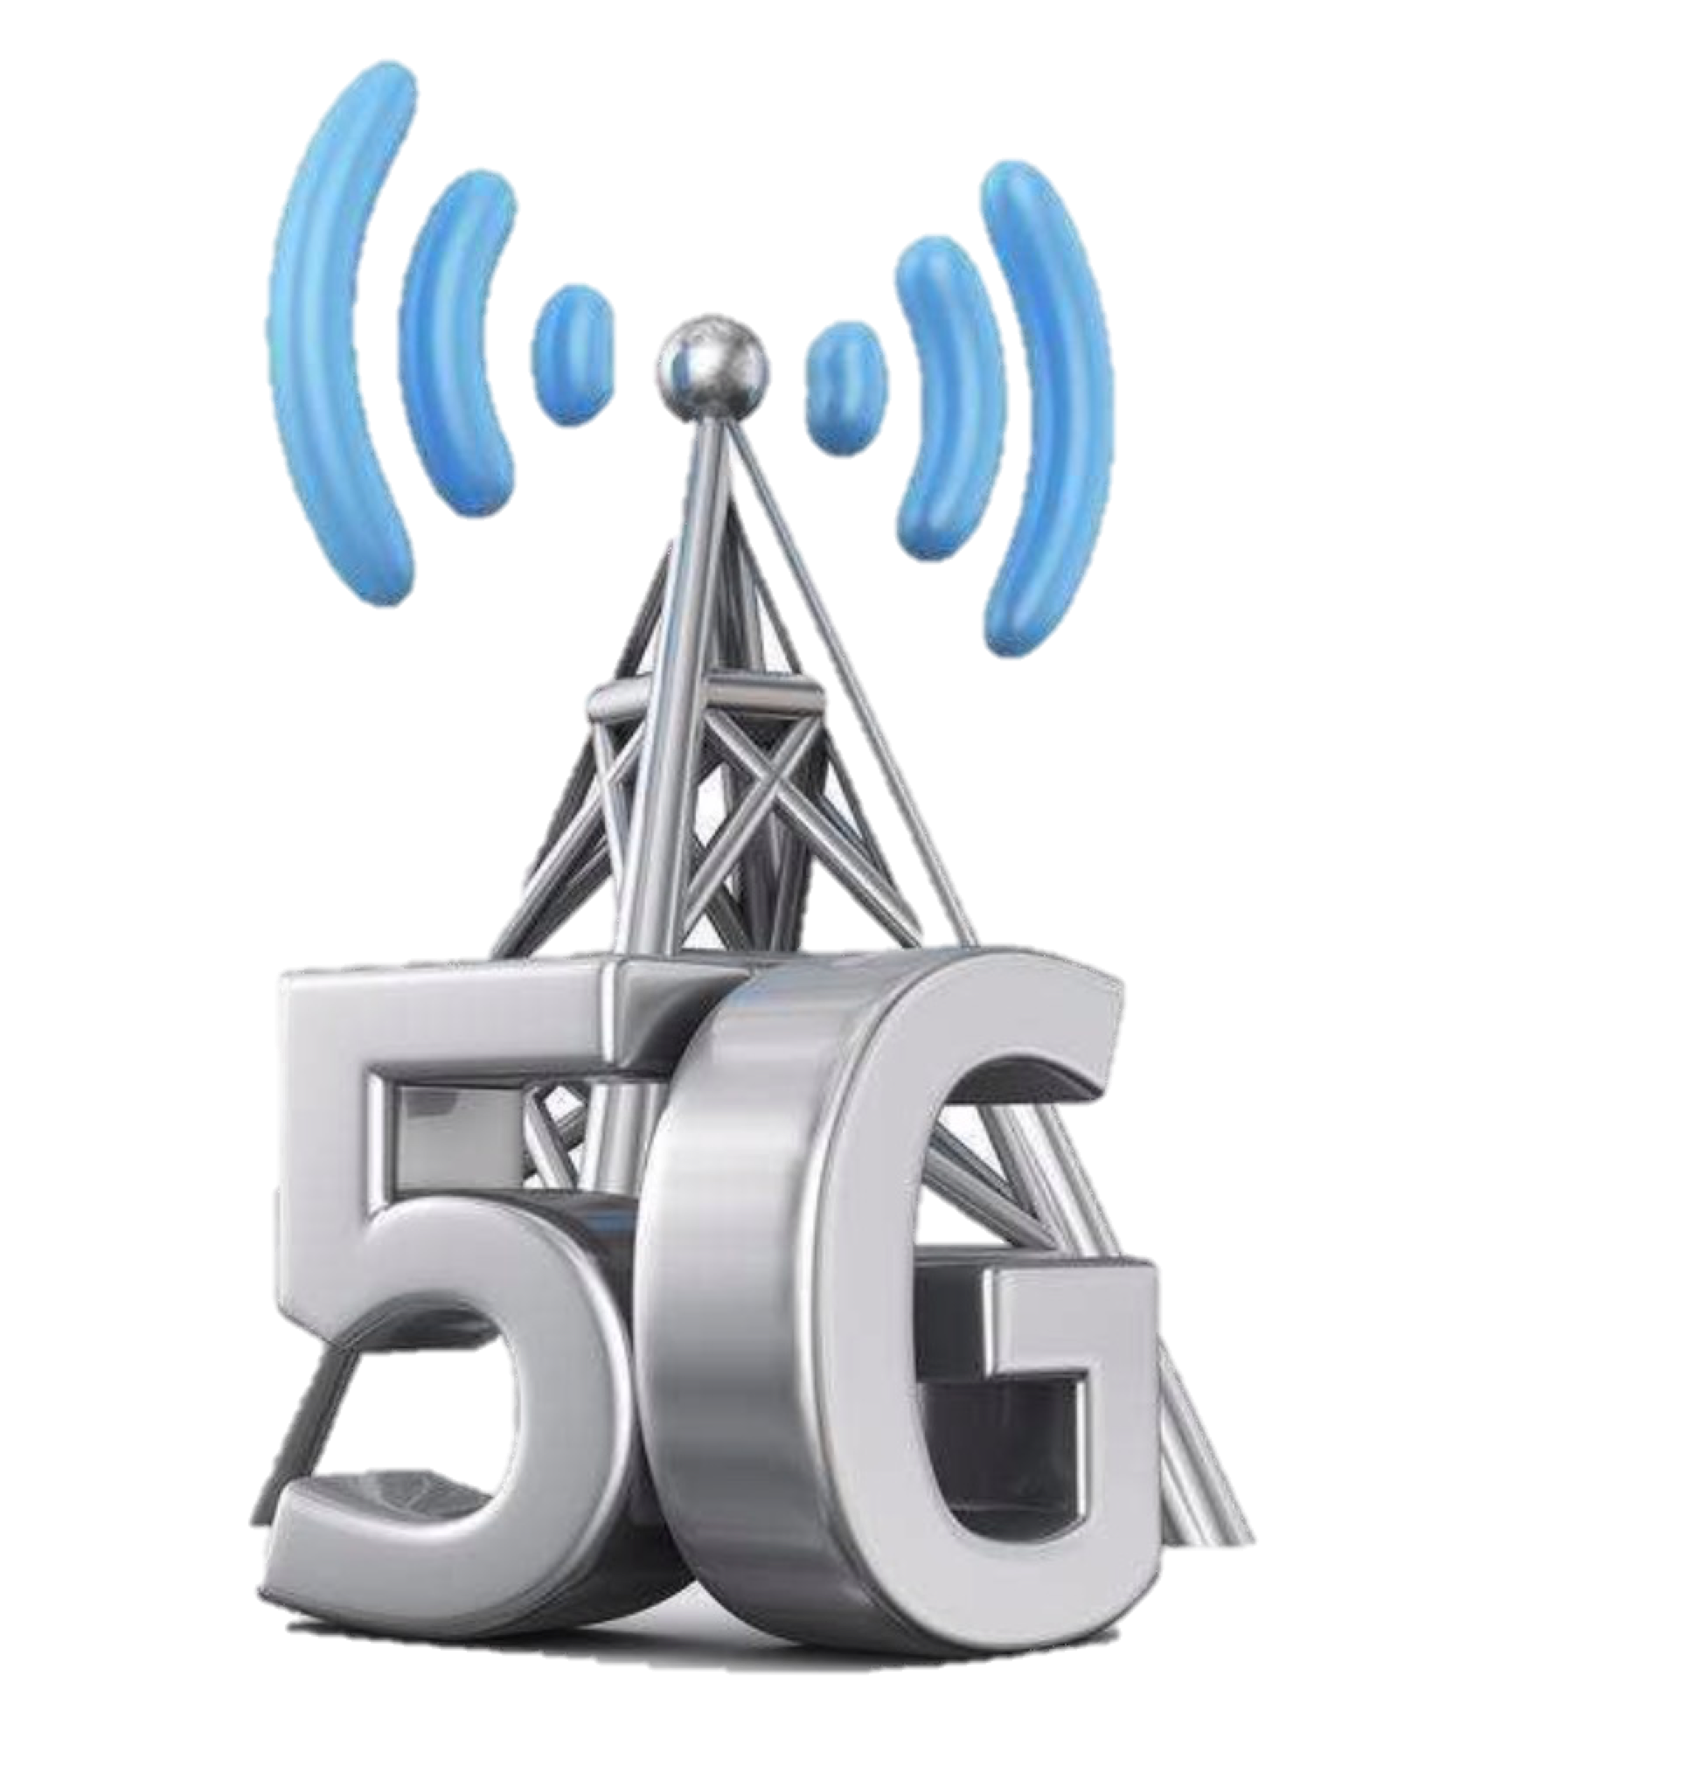
MPQUIC与5G
增强型移动互联网(eMBB)
高带宽
不稳定，信道衰减问题
5G
覆盖差，基站传输距离短
海量物联网连接(mMTC)
多连接
低时延高可靠通信(uRLLC)
低延迟

Slide 15
MPQUIC的未来
移动互联网正在走向5G时代，5G带来了新的机遇和挑战，结合场景化策略的QUIC和MPQUIC技术是未来传输优化的一个重要方向。

